Slide 1
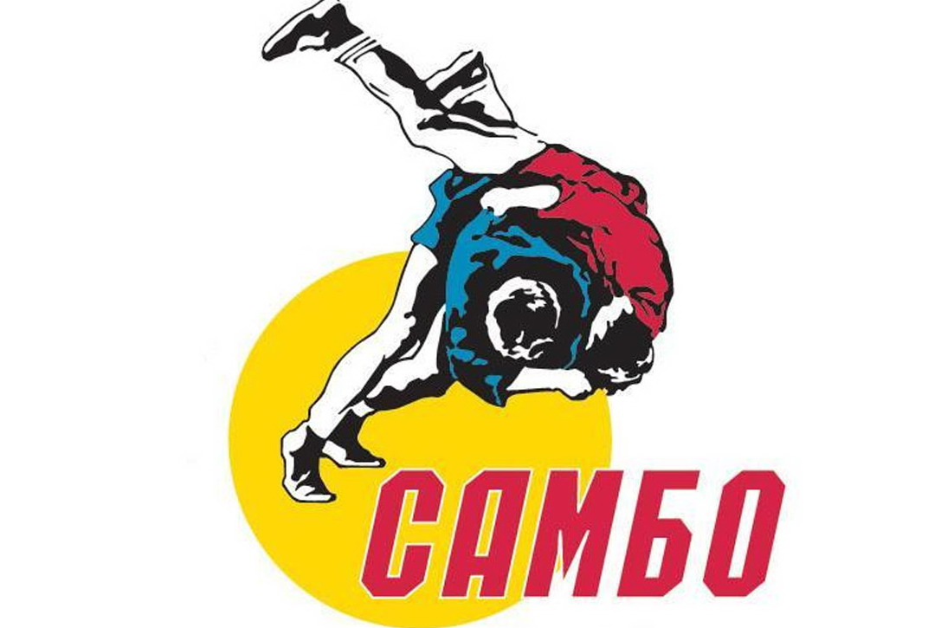
Всероссийский проект
В ШКОЛУ…
Журбенко Сергей Михайлович
учитель физической культуры
ГБОУ Школа № 17 г.Москва

Slide 2
История возникновения борьбы

Slide 3
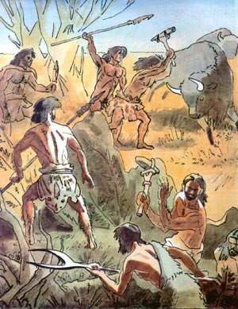
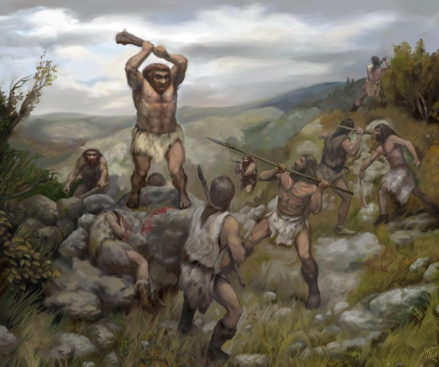
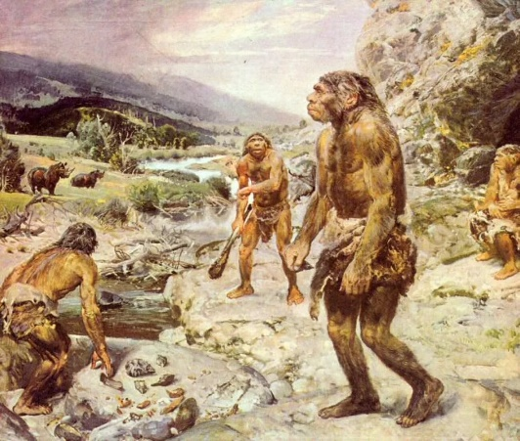
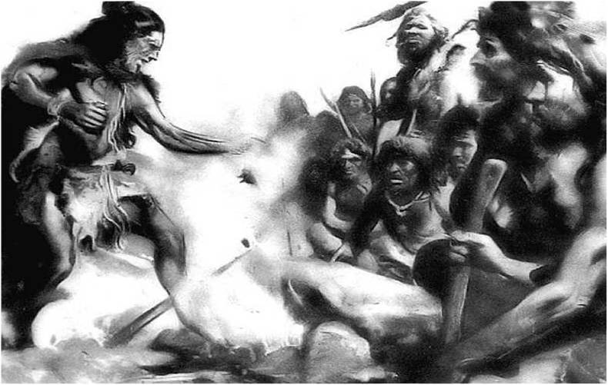
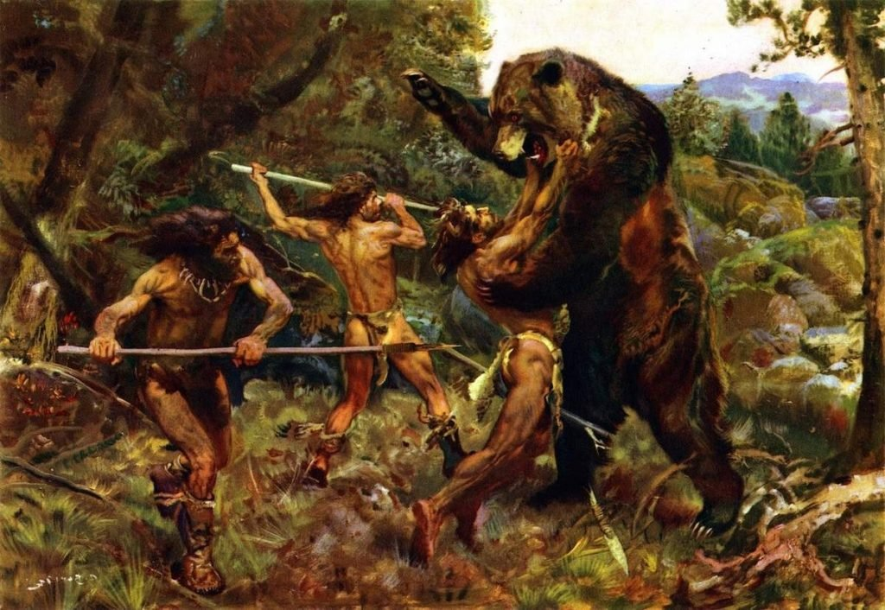
Борьба возникла в период первобытнообщинного строя. Она зародилась как одно из основных средств единоборства первобытных людей за свое существование. Человеку приходилось отстаивать облюбованный участок земли, реки, озера, пойманную птицу или убитого зверя. Позднее борьба утратила такую узкую, утилитарную направленность и превратилась в комплекс осмысленных технических действий, становилась самобытным средством физического воспитания.

Slide 4
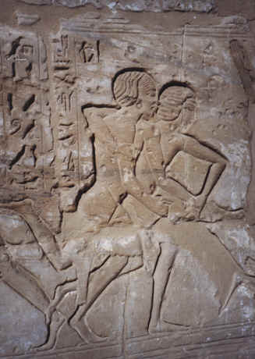
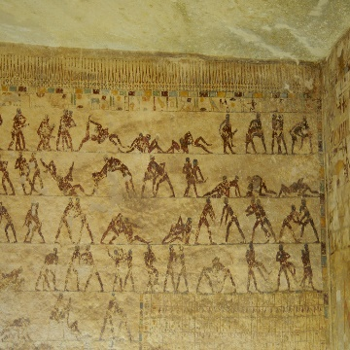
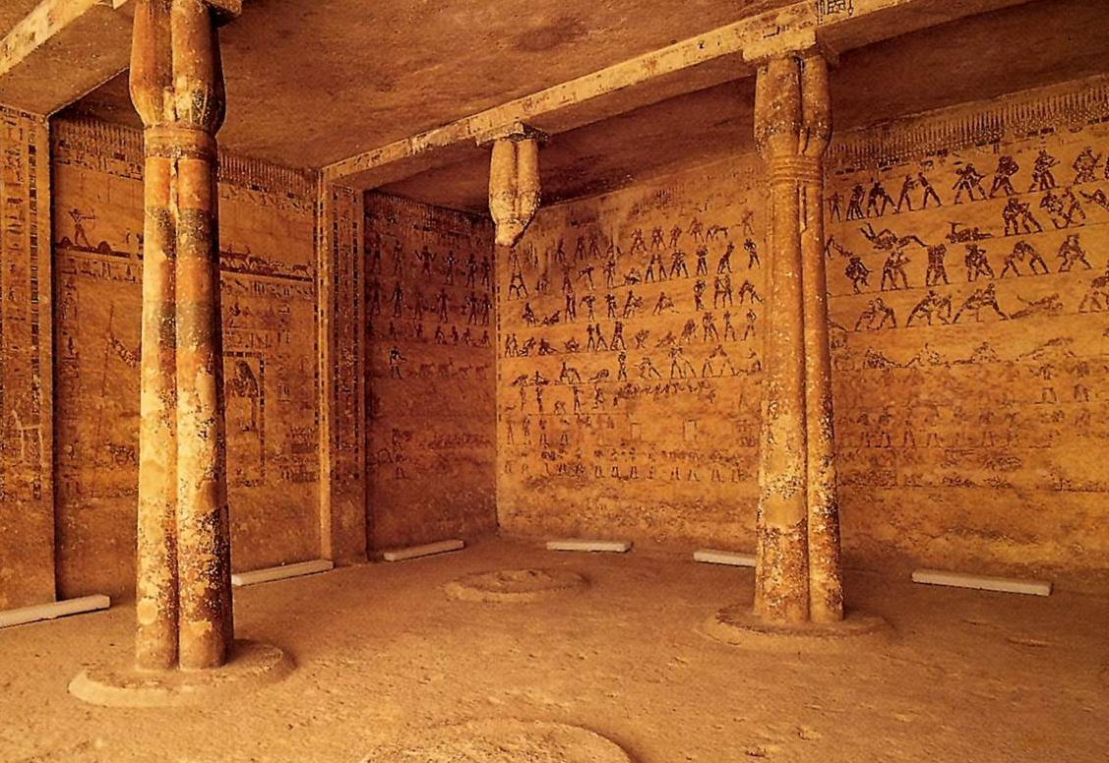
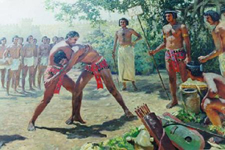
Широкое развитие борьба получила в период рабовладельческого строя. Об этом свидетельствуют многочисленные памятники той эпохи, например, знаменитая египетская гробница в поселке Бени Гассан (2600 лет до н.э.), на стенах которой изображены различные приемы борьбы.

Slide 5
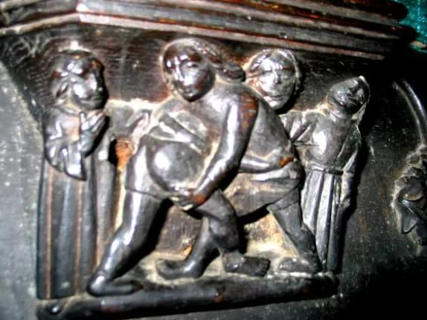
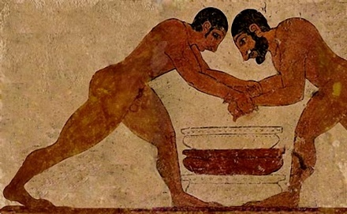
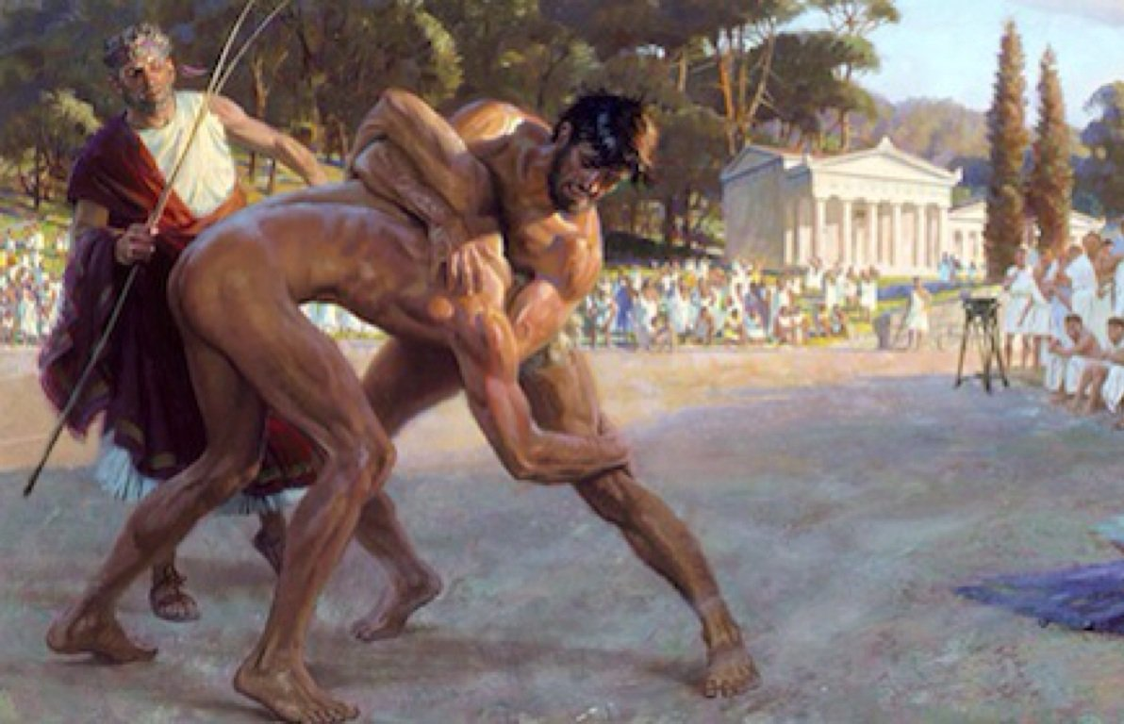
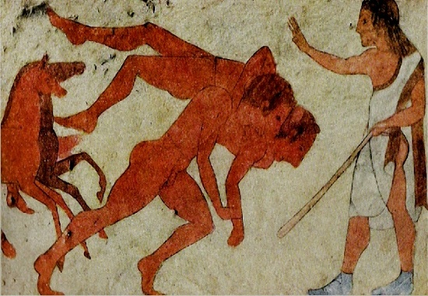
Подлинного расцвета борьба достигла в Древней Греции. Ее стали использовать для воспитания сильного, ловкого, выносливого и волевого человека. Борьба входила в систему физического воспитания детей, юношей и взрослых.

Slide 6
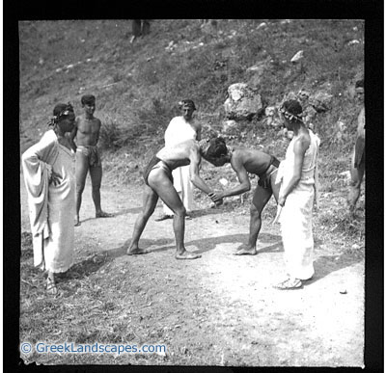
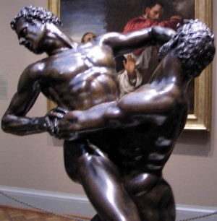
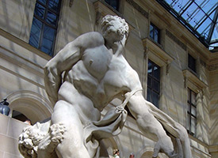
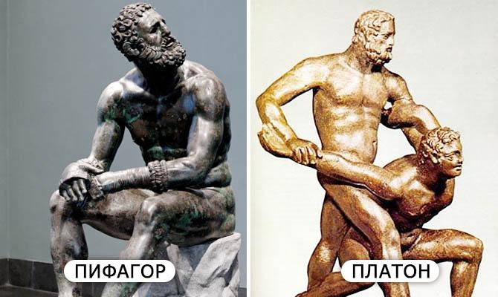
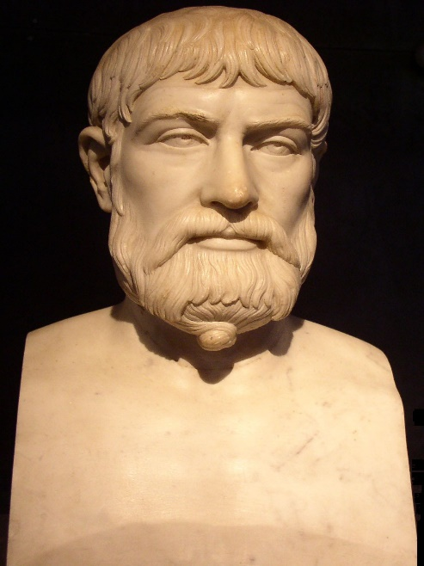
Многие из виднейших философов и поэтов, государственных деятелей и полководцев Древней Греции были в свое время выдающимися борцами - участниками и победителями Олимпийских соревнований Милон Кротонский,
Пифагор, Платон, Пиндар, Алкинад и др.).

Slide 7
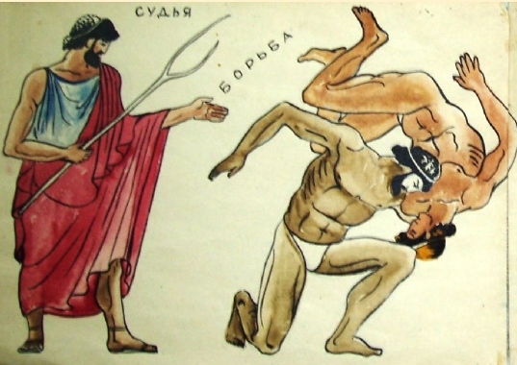
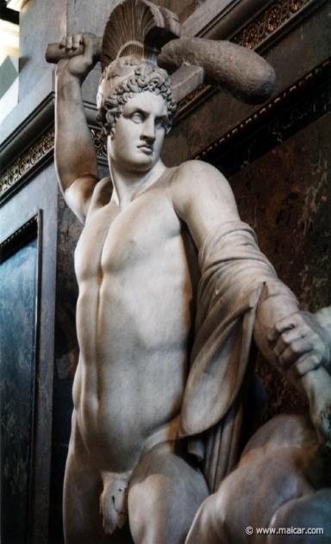
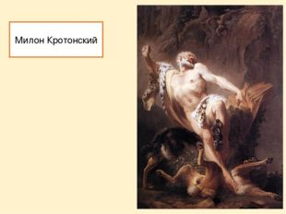
Борьба на Олимпийских играх впервые была включена в 704 году до н.э. с 18 Олимпийских игр. Греческий атлет Тесеус создал первые правила по борьбе. Побеждал тот, кто три раза бросит соперника на землю. Самым известным из греческих борцов был Милон Кротонский - шестикратный чемпион Олимпийских игр.

Slide 8
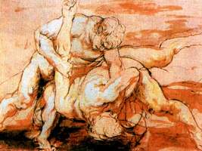
Древние бойцы были прекрасно натренированы и обучены множеству приемов.
Состязания проводились в специальной неглубокой яме.
Было два вида соревнований: лежа на земле и стоя.
Борцы сражались или стоя на ногах
– в этом случае три любых падения означали поражение, или же соперники дрались в скользкой грязи, где им трудно было держаться на ногах.
Поединок продолжался, как и в спортивной борьбе или панкратионе, пока один из участников не сдавался .

Slide 9
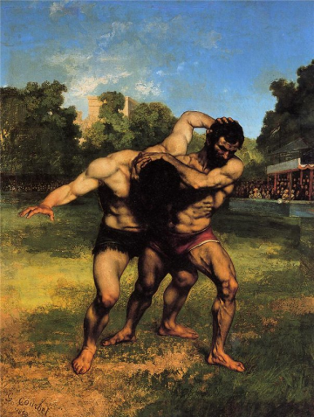
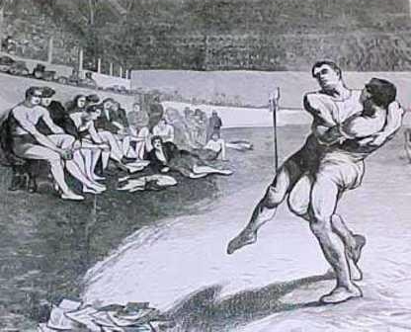
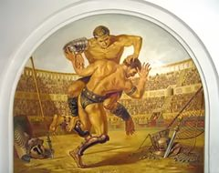
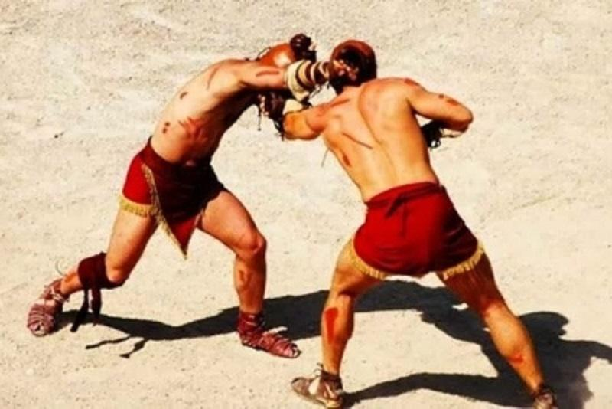
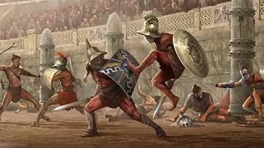
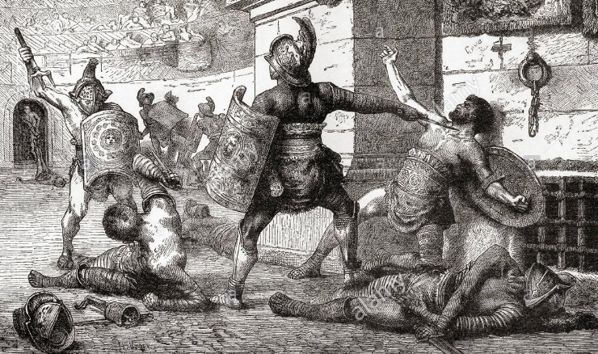
Римляне переняли у греков увлечение борьбой. У них борьба демонстрировалась в сочетании с кулачным боем, а в гладиаторских боях – с вооруженным боем, победители этих сражений становились народными кумирами.

Slide 10
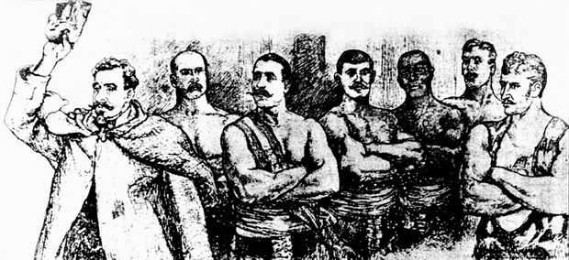
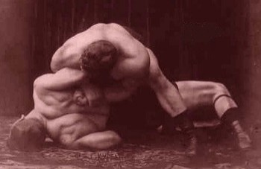
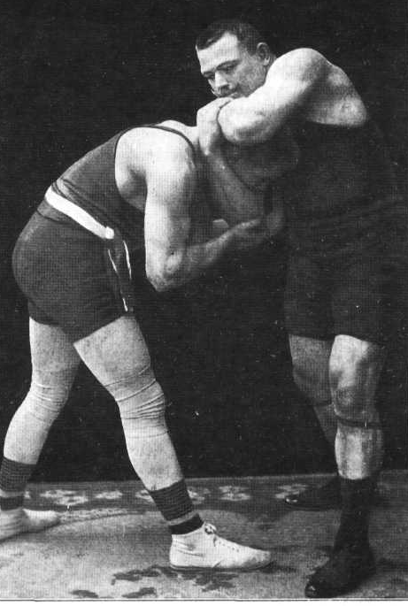
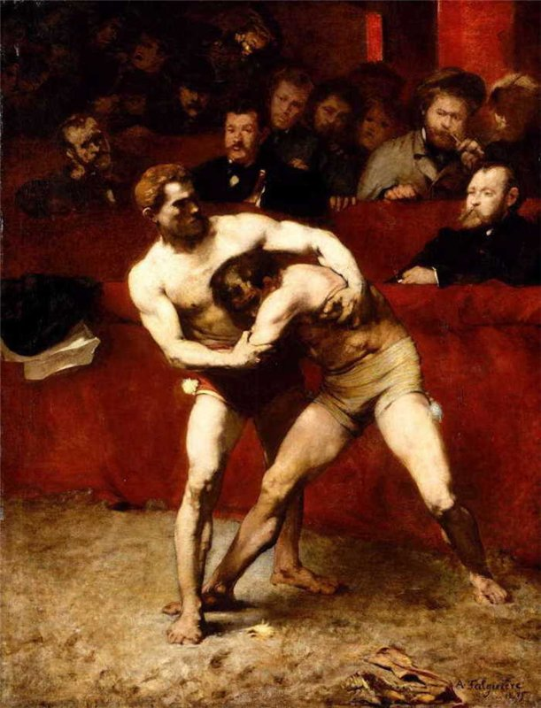
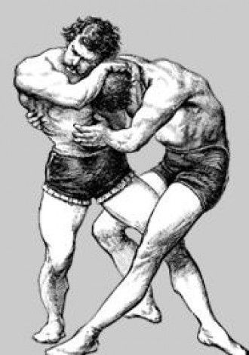
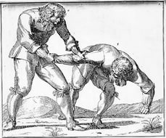
Как и в Древней Греции и Риме, французская борьба получила широкую популярность среди простого народа, народные силачи выступали в бродячих цирках, местах гуляний и увеселений и на соревнованиях. Со временем французская борьба получает международное признание и большую популярность во всем мире.

Slide 11
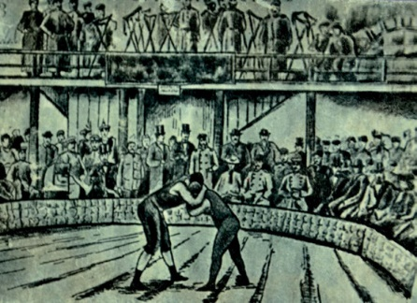
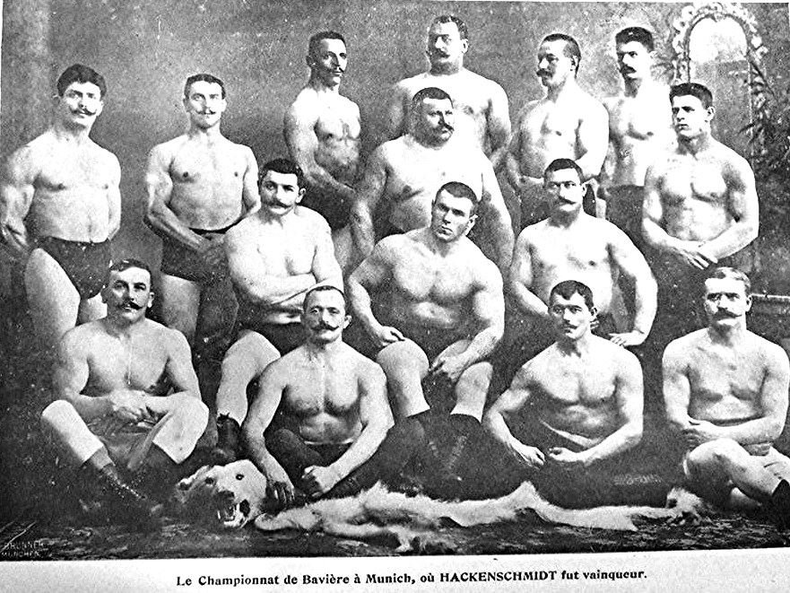
Лишь только в конце XVIII начале XIX века в Европу возвращается греко-римская борьба. Теперь местом ее развития становится Франция, где и были заложены современные правила игры: в греко-римской борьбе захваты проводятся только руками, без участия ног; побеждает в схватке тот, кому удается положить противника на обе лопатки на ковер, или же к победе приводит преимущество одного из соперников в 10 баллов.

Slide 12
Спасибо за внимание!

